Slide 1









UBND QUẬN DƯƠNG KINH
TRƯỜNG TIỂU HỌC ANH DŨNG
TIẾNG VIỆT
Bài 33: en ên in un

Slide 2
ngän tre
sè bèn
c¬n giã
- BÐ lon ton ra ngâ ®ãn bµ.
- BÐ h«n m¸ mÑ thñ thØ: con nhí mÑ.

Slide 3
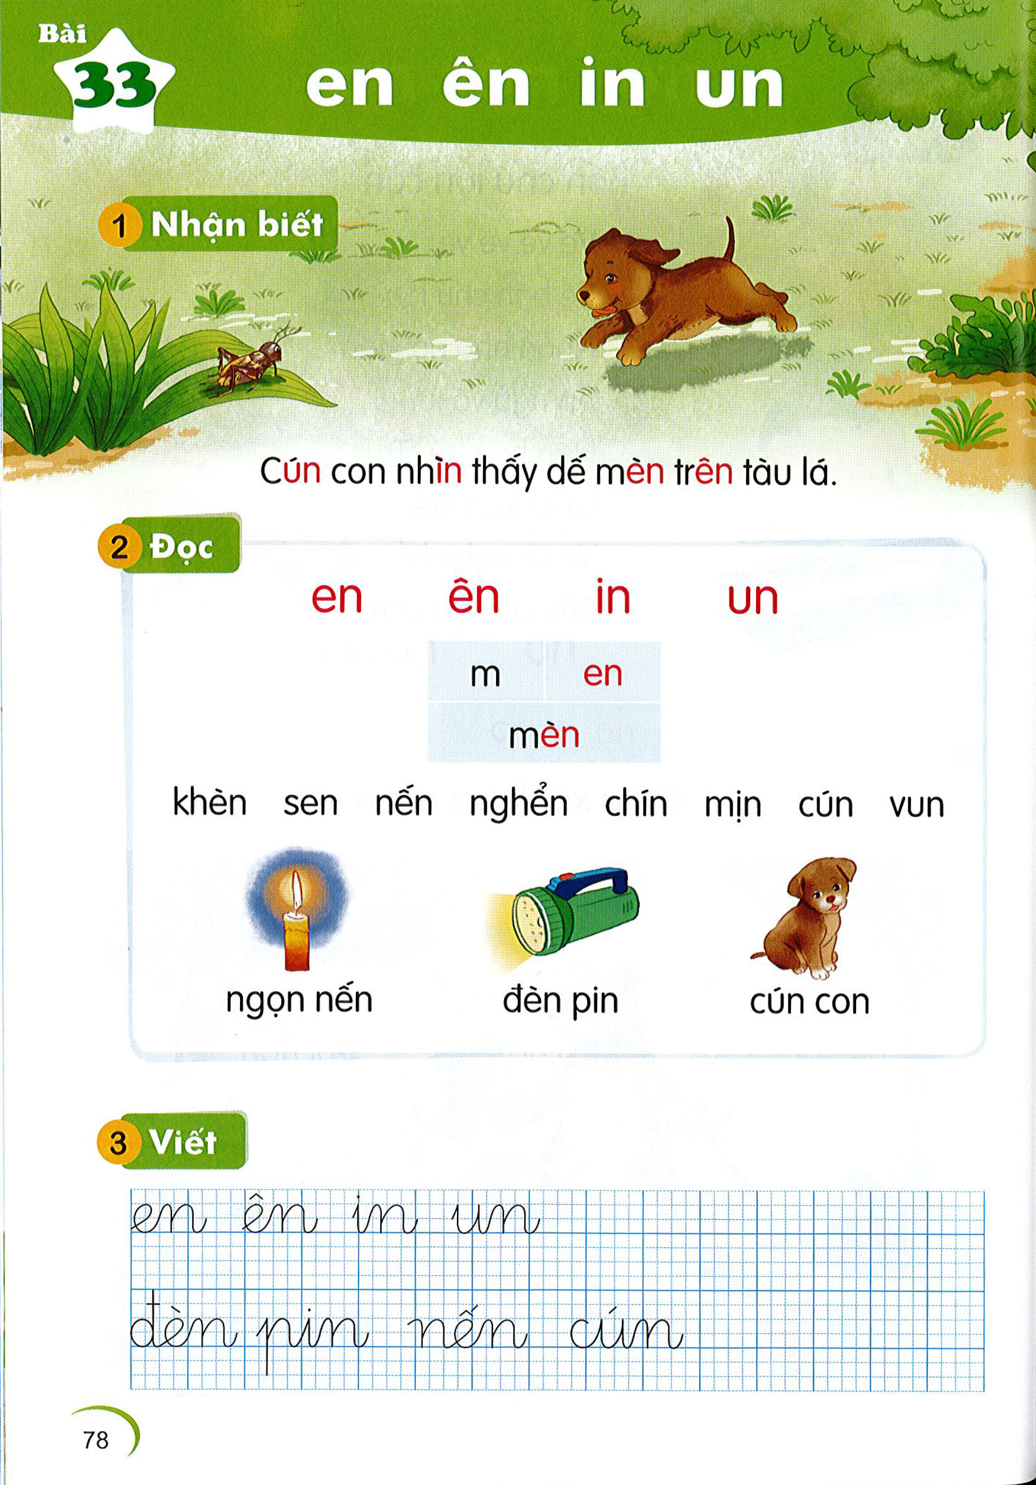
`
Cón con nhin thÊy dÕ mÌn trªn tµu l¸.
un
in
en
ªn

Slide 4

en
ªn
in
un
m
en
en
mÌn

Slide 5
khÌn sen
nÕn nghÓn
chÝn mÞn
cón vun

Slide 6
en
un
®Ìn pin
cón con
ªn
in
ngän nÕn

Slide 9
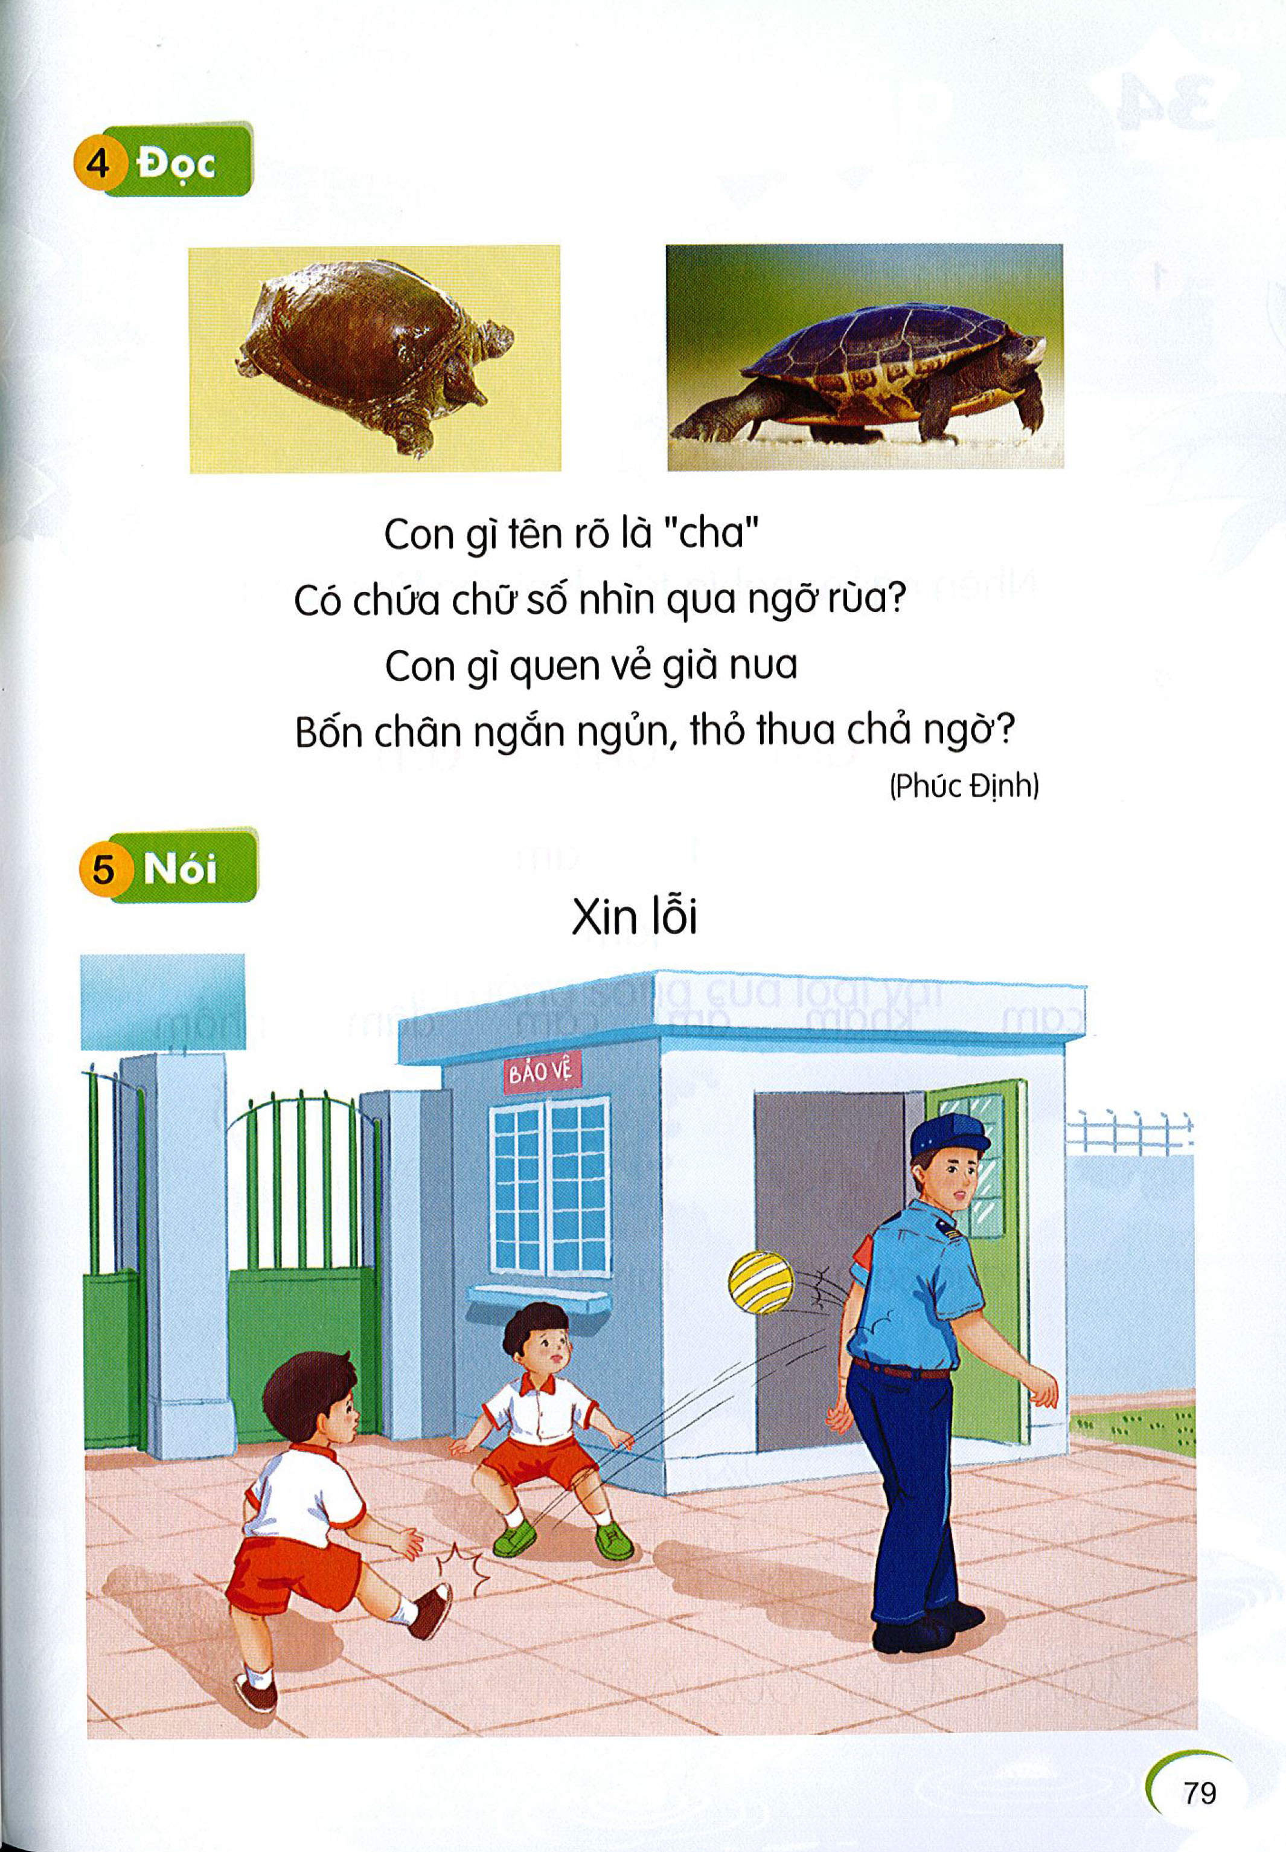

Slide 10
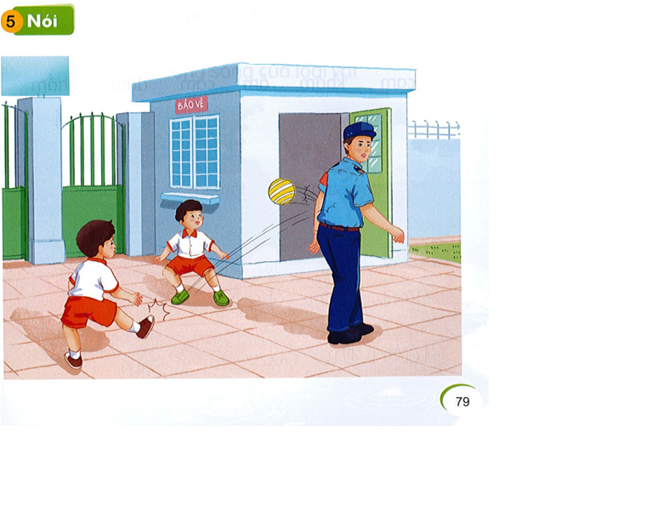
Xin lỗi

